Slide 1
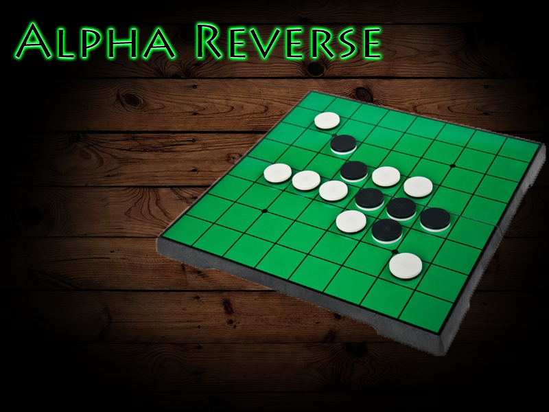
運用 NegaMax search 及 Alpha-Beta pruning 實作之 黑白棋AI

Slide 2
Github: https://github.com/siahuat0727/AlphaReverse

Slide 3
黑白棋規則簡介
雙方輪流落子
只要落子和棋盤上任一枚己方的棋子在一條線上（橫、直、斜線皆可）夾著對方棋子，就能將對方的這些棋子轉變為我己方（翻面即可）
如果在任一位置落子都不能夾住對手的任一顆棋子，就要讓對手下子。當雙方皆不能下子時，遊戲結束，子多的一方勝

Slide 4
第一步：估值
遊戲結束時，子多的一方勝……
那麼
遊戲一開始就保持子數最多 => 勝率最大 ？
大錯特錯 ！
看個實際例子： https://github.com/siahuat0727/AlphaReverse/tree/master/demo

Slide 5
第一步：估值
如何估值？
權重
行動力
潛在行動力
穩定子
奇偶性

Slide 6
第一步：估值
權重 —— 位置的重要性
一般來說：
角 >> 邊 > 中間 > C位(角的兩邊) >> 星位(角的對角)
會因為戰局不同發生非常大的變化

Slide 7
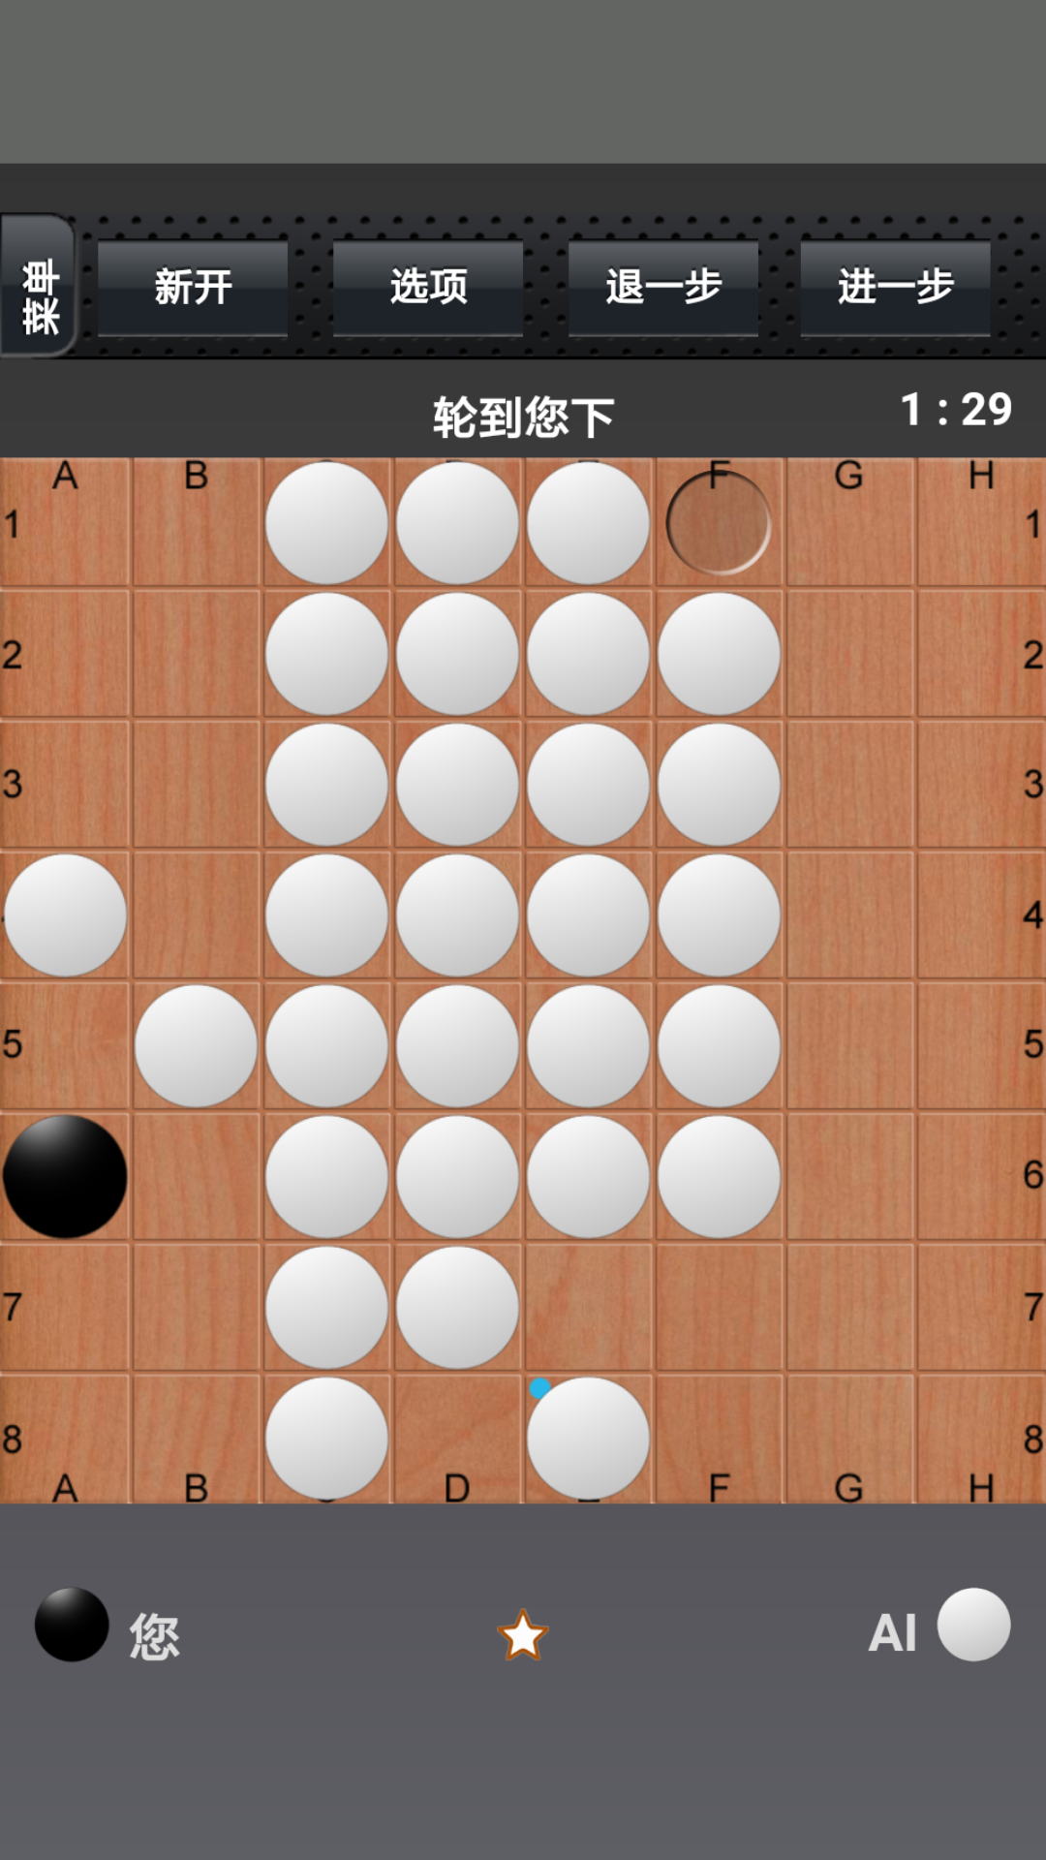
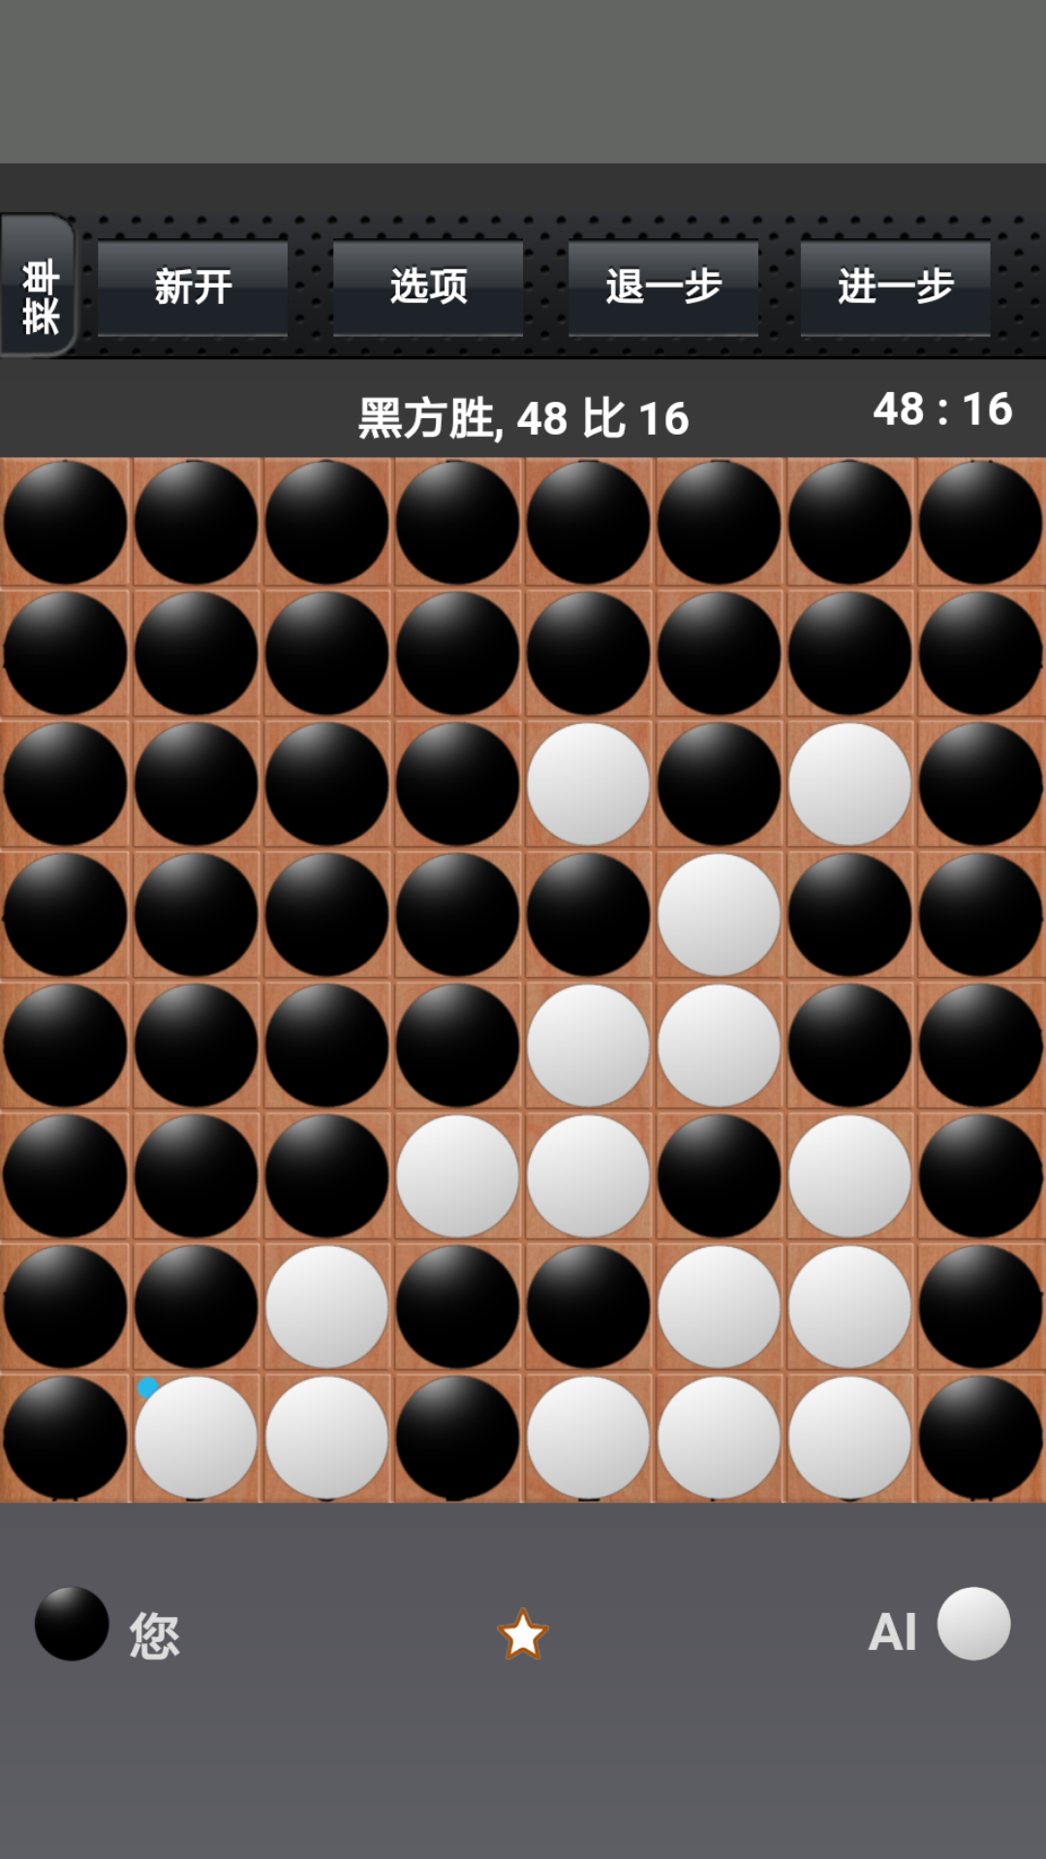
第一步：估值
行動力 —— 棋手合法的可能步數
顯然 終局之前：
行動力 >> 子的個數
黑棋優勢大
黑1 : 白29
黑48 : 白16

Slide 8
第一步：估值
估值：
https://github.com/siahuat0727/AlphaReverse/blob/master/src/reversi/ReversiRule.java
根據估值選擇目前戰況的下一步：
https://github.com/siahuat0727/AlphaReverse/blob/master/src/reversi/AI_easy.java

Slide 9
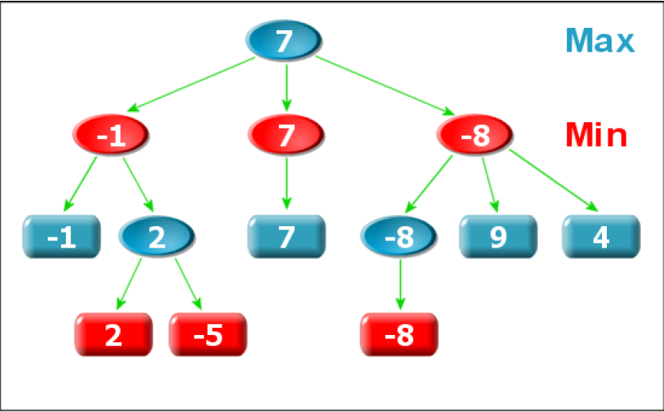
第二步：Negamax search
Minmax search

Slide 10
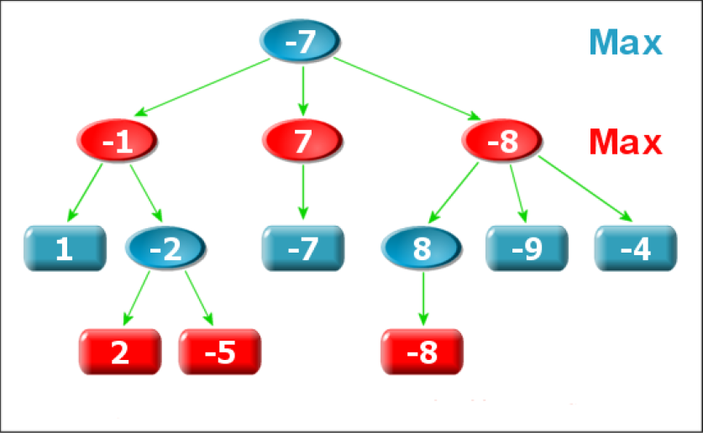
第二步：Negamax search
Minmax search v.s. Negamax

Slide 11
第二步：Negamax search
運用 Negamax search 選擇最佳位置：
https://github.com/siahuat0727/AlphaReverse/blob/master/src/reversi/AI_medium.java

Slide 12
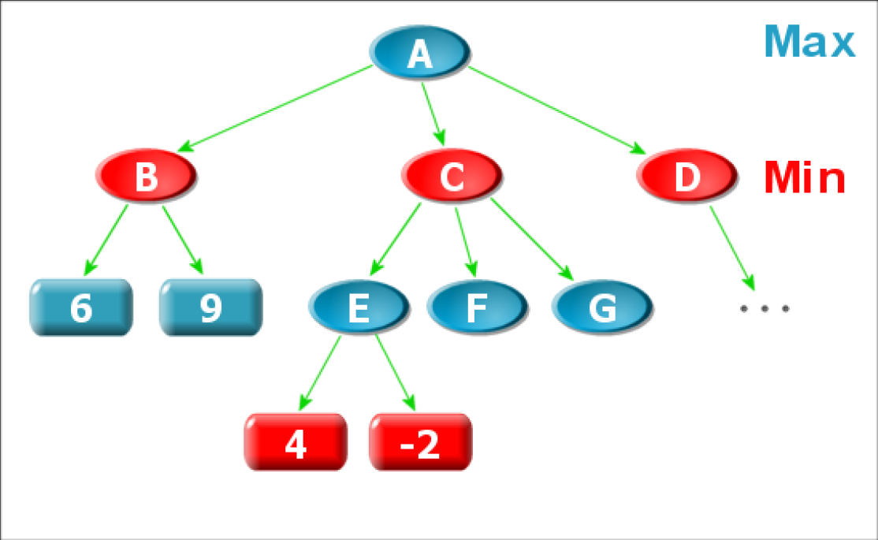
第三步：Alpha-Beta pruning

Slide 13
第三步：Alpha-Beta pruning
運用 Alpha-Beta pruning 加深 Negamax search：
https://github.com/siahuat0727/AlphaReverse/blob/master/src/reversi/AI_hard.java

Slide 14
額外發想
運用 Alpha-Beta pruning 加深 Negamax search：
https://github.com/siahuat0727/AlphaReverse/blob/master/src/reversi/AI_hard.java

Slide 15
Reference
几种智能算法在黑白棋程序中的应用：
https://aijunbai.github.io/publications/USTC07-Bai.pdf

